Slide 1
JSP 프로젝트
Web Development
Portfolio
201844018 안재민
컴퓨터정보과 2-A
제출일 : 2022.12.07(수)

Slide 2
목 차
Chap 01. 주제 및 선정이유
Chap 02. 벤치마킹 사이트
Chap 03. 화면 구성도
Chap 04. UI 내비게이션
Chap 05. 데이터베이스
Chap 06. 결과

Slide 3
목 차
Chap 01. 주제 및 선정이유
Chap 02. 벤치마킹 사이트
Chap 03. 화면 구성도
Chap 04. UI 내비게이션
Chap 05. 데이터베이스
Chap 06. 결과

Slide 4
Chap01. 주제 및 선정이유
주제 : 수강 신청 사이트
선정이유 : jsp를 이용해 만들 수 있는 웹페이지 중
여태까지 수업 중에 배웠던 기능들을 충분히
사용할 수 있고, 데이터베이스 연동까지 고려했을 때 적합한 주제를 생각해보다, 대학생이라면 누구나 사용해봤을 수강신청을 생각하게 됐습니다.
익숙한 수강신청 사이트를 직접 만들어 보면서
구체적으로 기능들을 분석하고 공부해보고 싶어 수강신청 사이트를 주제로 선정하게 됐습니다.

Slide 5
목 차
Chap 01. 주제 및 선정이유
Chap 02. 벤치마킹 사이트
Chap 03. 화면 구성도
Chap 04. UI 내비게이션
Chap 05. 데이터베이스
Chap 06. 결과

Slide 6
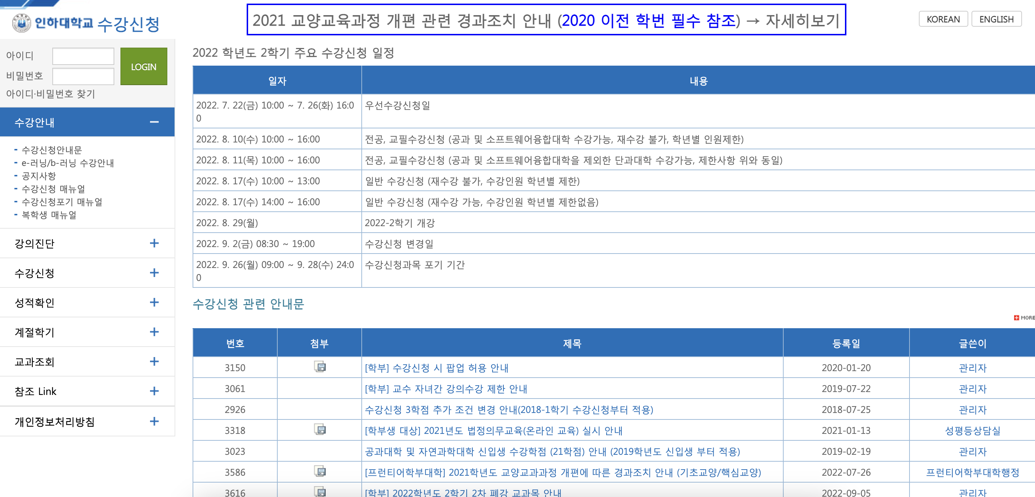
Chap02. 벤치마킹 사이트
▲ 인하대학교 수강신청 홈페이지 : https://sugang.inha.ac.kr/sugang/
특정 학교의 수강신청 사이트만 참고하지 않고
여러 학교의 수강신청 사이트를 참고했습니다.

Slide 7
목 차
Chap 01. 주제 및 선정이유
Chap 02. 벤치마킹 사이트
Chap 03. 화면 구성도
Chap 04. UI 내비게이션
Chap 05. 데이터베이스
Chap 06. 결과

Slide 8
Chap03. 화면 구성도 – 전체 페이지 구성
수강신청 홈
수강신청메뉴
마이페이지
로그인 화면
수강신청
내 정보
학번 조희
수강신청 정정
개인정보 변경
비밀번호 찾기
개설강의 목록
수강신청 확인

Slide 9
Chap03. 화면 구성도
메인 화면 – main.jsp
로그인 화면 – login.jsp
메뉴바 (홈 / 신청메뉴 / 마이페이지)
메뉴바 - 홈
메인 화면
로그인 페이지를 제외한 페이지들이
Page 변수를 이용한 Include로 각각 출력된다.
로그인 화면
학번, PW 입력 필드
학번 조회, 비밀번호 찾기 메뉴 링크
로그인 정보 표시(로그아웃)

Slide 10
Chap03. 화면 구성도
수강신청 화면 – application.jsp
개설강의 목록 화면 – subList.jsp
메뉴바 (홈 / 신청메뉴 / 마이페이지)
메뉴바 (홈 / 신청메뉴 / 마이페이지)
수강 신청 테이블(학과 표시)
DB의 Subject 테이블에서 가져온 강의목록 표시
(로그인한 학생의 학과, 공통교양, 온라인 강의)
체크박스로 선택, 신청버튼으로 신청
(신청버튼 클릭 시 정원, 중복신청 여부 확인,
수강신청 확인 화면으로 이동해 결과 확인)
강의 목록 테이블(학과 표시)
DB의 Subject 테이블에서 가져온 강의목록 표시
(로그인한 학생의 학과, 공통교양, 온라인 강의)
신청하기 버튼 클릭 시 신청페이지로 이동
로그인 정보 표시(로그아웃)
로그인 정보 표시(로그아웃)

Slide 11
Chap03. 화면 구성도
수강신청 확인 화면 – appConfirm.jsp
수강신청 정정 화면 – appUpdate.jsp
메뉴바 (홈 / 신청메뉴 / 마이페이지)
메뉴바 (홈 / 신청메뉴 / 마이페이지)
수강신청 확인 테이블(학번, 이름 표시)
DB의 Enrol 테이블에서 가져온 수강신청목록 표시
(신청 과목 수, 신청 학점 표시)
돌아가기 버튼 클릭 시 메인화면으로 이동
수강 정정 테이블(학번, 이름 표시)
DB의 Enrol 테이블에서 가져온 수강신청목록 표시
체크박스로 선택, 수정버튼으로 수정
(수강신청 확인 화면으로 이동해 결과 확인)
로그인 정보 표시(로그아웃)
로그인 정보 표시(로그아웃)

Slide 12
Chap03. 화면 구성도
마이페이지 화면 – memInfo.jsp
개인정보 변경 화면 – memInfoUpdate.jsp
메뉴바 (홈 / 신청메뉴 / 마이페이지)
메뉴바 (홈 / 신청메뉴 / 마이페이지)
내 정보 테이블
학번, 이름, 전화번호, 학과 표시
정보변경 버튼 클릭 시 개인정보 변경 화면으로 이동
확인 버튼 클릭 시 메인화면으로 이동
비밀번호 확인
일치 시 변경 폼 표시, 불일치 시 재확인 요청
개인정보변경 테이블
비밀번호, 이름, 전화번호, 학과 변경 가능
변경 버튼 클릭 시 데이터 필드 유효성 검사 후 변경
(수강신청 확인 화면으로 이동해 결과 확인)
* 유효성 검사 항목
비밀번호 : 기존 비밀번호, 자릿수, 일치여부 확인
이름 : 한글 또는 영문입력 확인
전화번호 : 13자리 확인
로그인 정보 표시(로그아웃)
로그인 정보 표시(로그아웃)

Slide 13
목 차
Chap 01. 주제 및 선정이유
Chap 02. 벤치마킹 사이트
Chap 03. 화면 구성도
Chap 04. UI 내비게이션
Chap 05. 데이터베이스
Chap 06. 결과

Slide 14
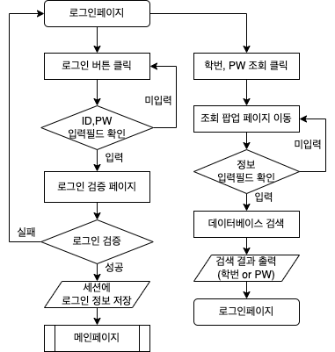
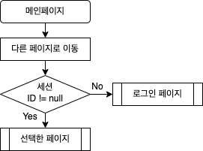
Chap04. UI 내비게이션
메인페이지 동작
로그인페이지 동작

Slide 15
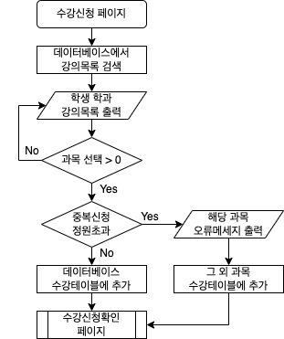
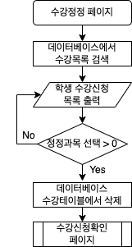
Chap04. UI 내비게이션
수강신청 페이지 동작
수강정정 페이지 동작

Slide 16
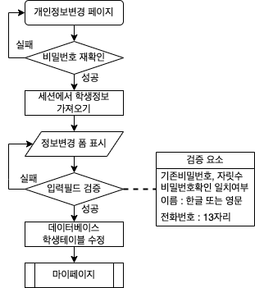
Chap04. UI 내비게이션
개인정보변경 페이지 동작

Slide 17
목 차
Chap 01. 주제 및 선정이유
Chap 02. 벤치마킹 사이트
Chap 03. 화면 구성도
Chap 04. UI 내비게이션
Chap 05. 데이터베이스
Chap 06. 결과

Slide 18
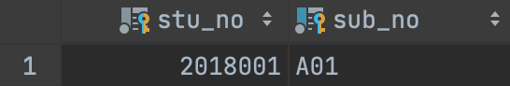
Chap05. 데이터베이스 – 테이블 정리
student 테이블 – 학생 신상 정보
attribute
stu_no : 학번 / stu_name : 학생이름 / password : 비밀번호(암호화)
stu_grade : 학생학년 / stu_dept : 학생학과 / stu_hp : 학생전화번호 / stu_birth : 학생생년월일
subject 테이블 – 과목 정보
attribute
sub_no : 과목코드 / sub_name : 과목이름 / sub_grade : 대상학년 / sub_dept : 대상학과
sub_personel : 수강정원 / sub_proposer : 신청인원 / sub_score : 학점
enrol 테이블 – 수강신청 정보
attribute
stu_no : 학번 / sub_no : 과목코드
※ 학생이 수강신청을 한 정보가 저장된다.
dept 테이블 – 학과 정보
attribute
dept_no : 학과코드 / dept_name : 학과이름
dept_proposer : 학과인원 / dept_personnel : 학과정원

Slide 19
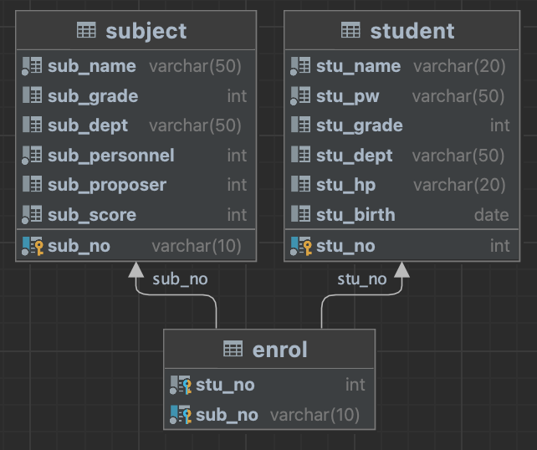
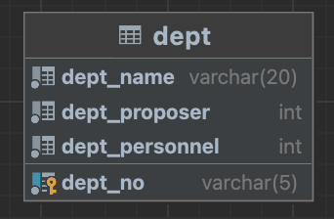
Chap05. 데이터베이스 – ERD
subject 테이블
sub_no(과목코드)를 primary key로 사용
student 테이블
stu_no(학번)를 primary key로 사용
enrol 테이블
stu_no, sub_no를
primary key로 사용(복합키)
stu_no : student 테이블의 stu_no를
참조하는 외래키
sub_no : subject 테이블의 sub_no를
참조하는 외래키
수강신청 DB ERD

Slide 20
목 차
Chap 01. 주제 및 선정이유
Chap 02. 벤치마킹 사이트
Chap 03. 화면 구성도
Chap 04. UI 내비게이션
Chap 05. 데이터베이스
Chap 06. 결과

Slide 21
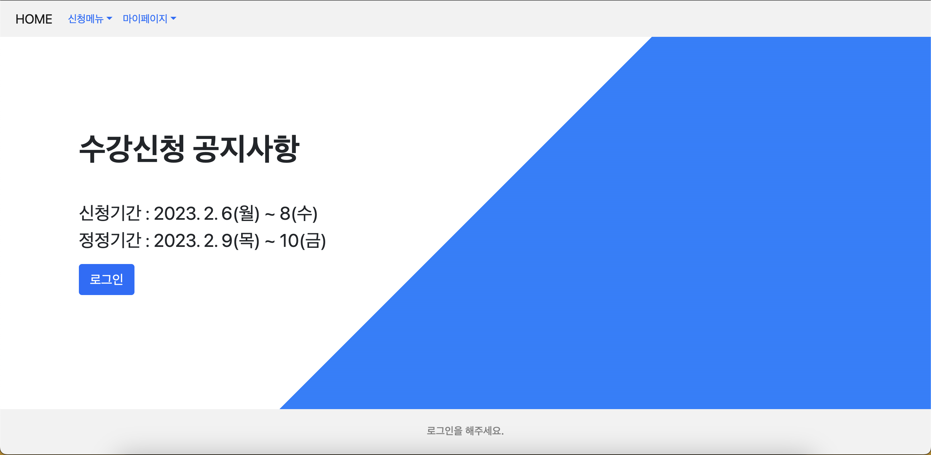
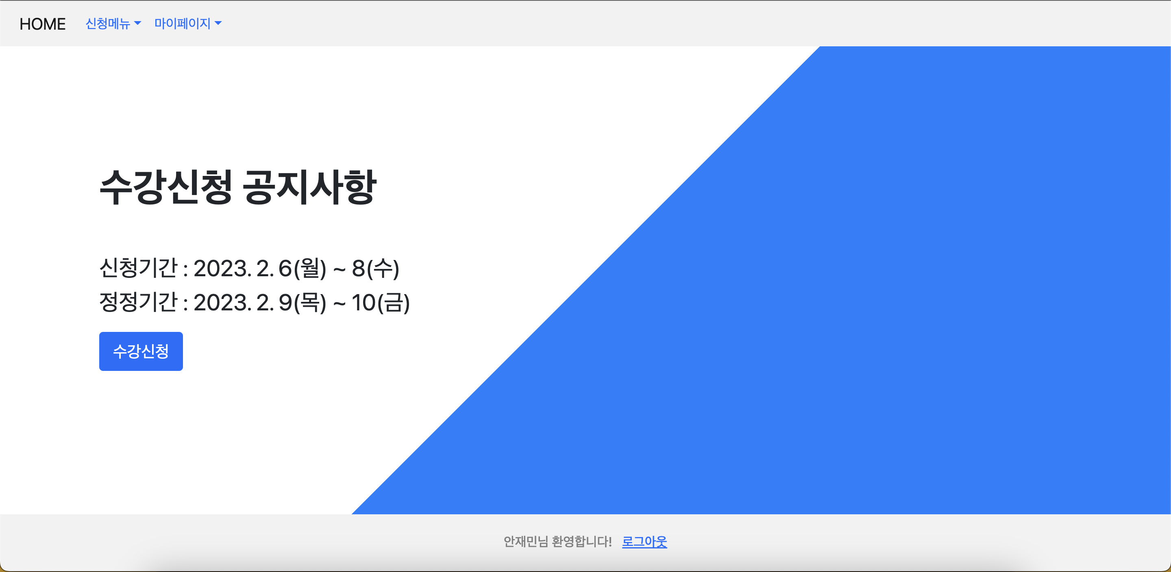
Chap06. 결과
메인페이지 - 미로그인
메인페이지 - 로그인

Slide 22
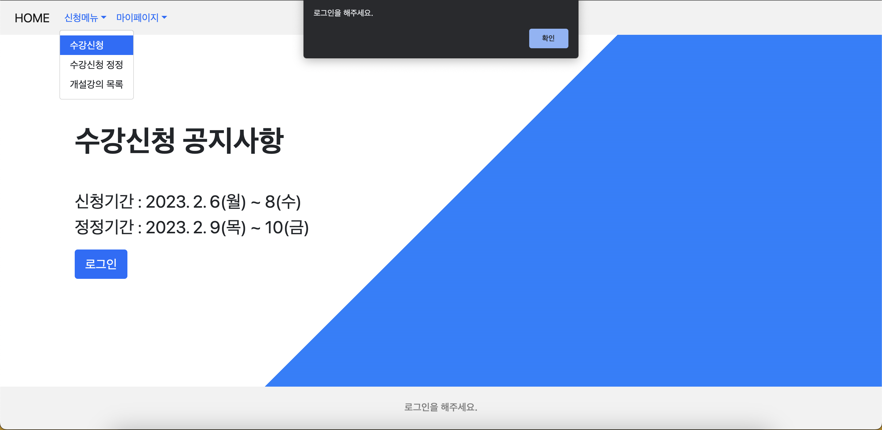
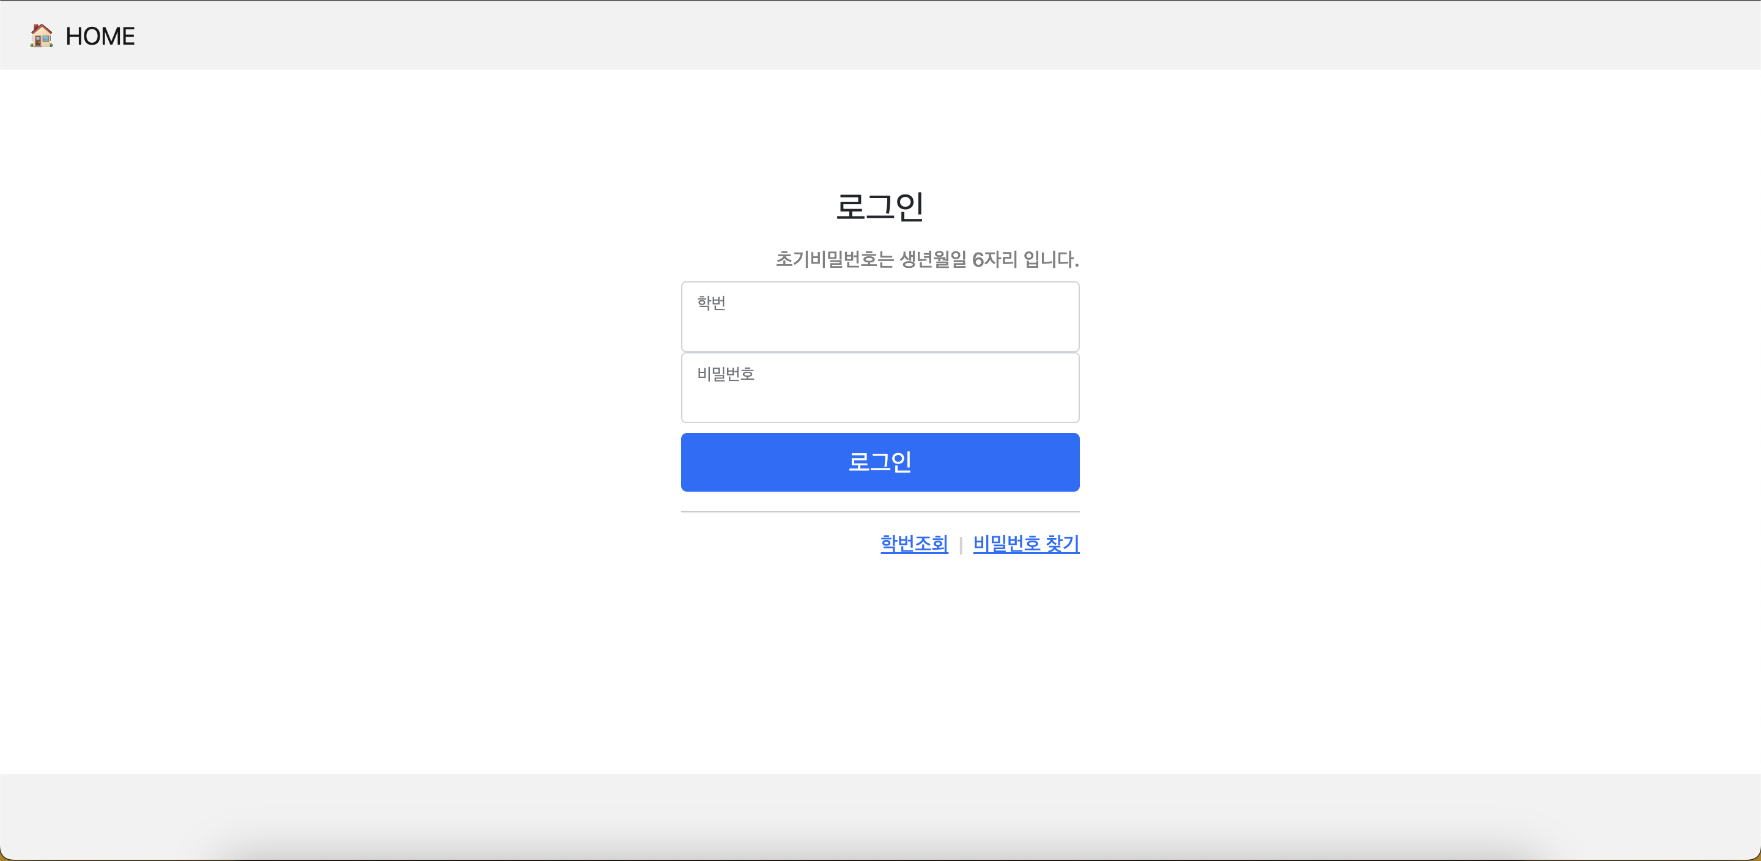
Chap06. 결과
메인페이지 – 미로그인 시 메뉴바 이동
로그인페이지

Slide 23
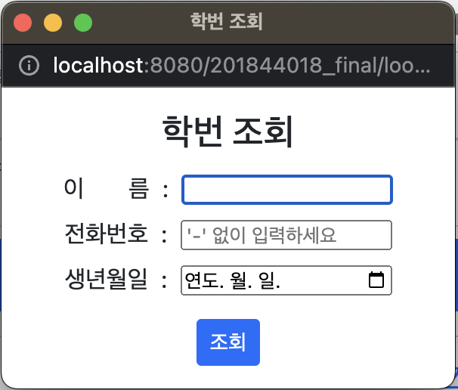
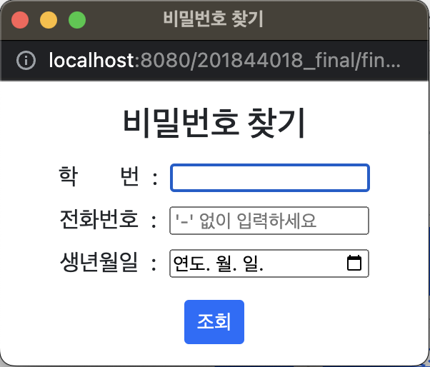
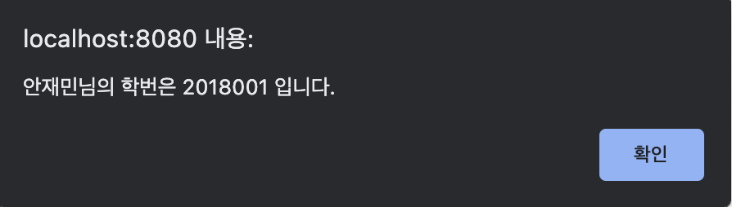
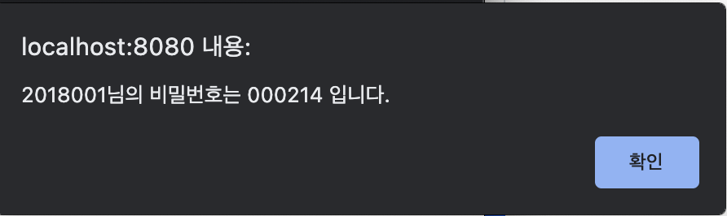
Chap06. 결과
로그인페이지 – 학번 조회 팝업
로그인페이지 – 비밀번호 찾기 팝업

Slide 24
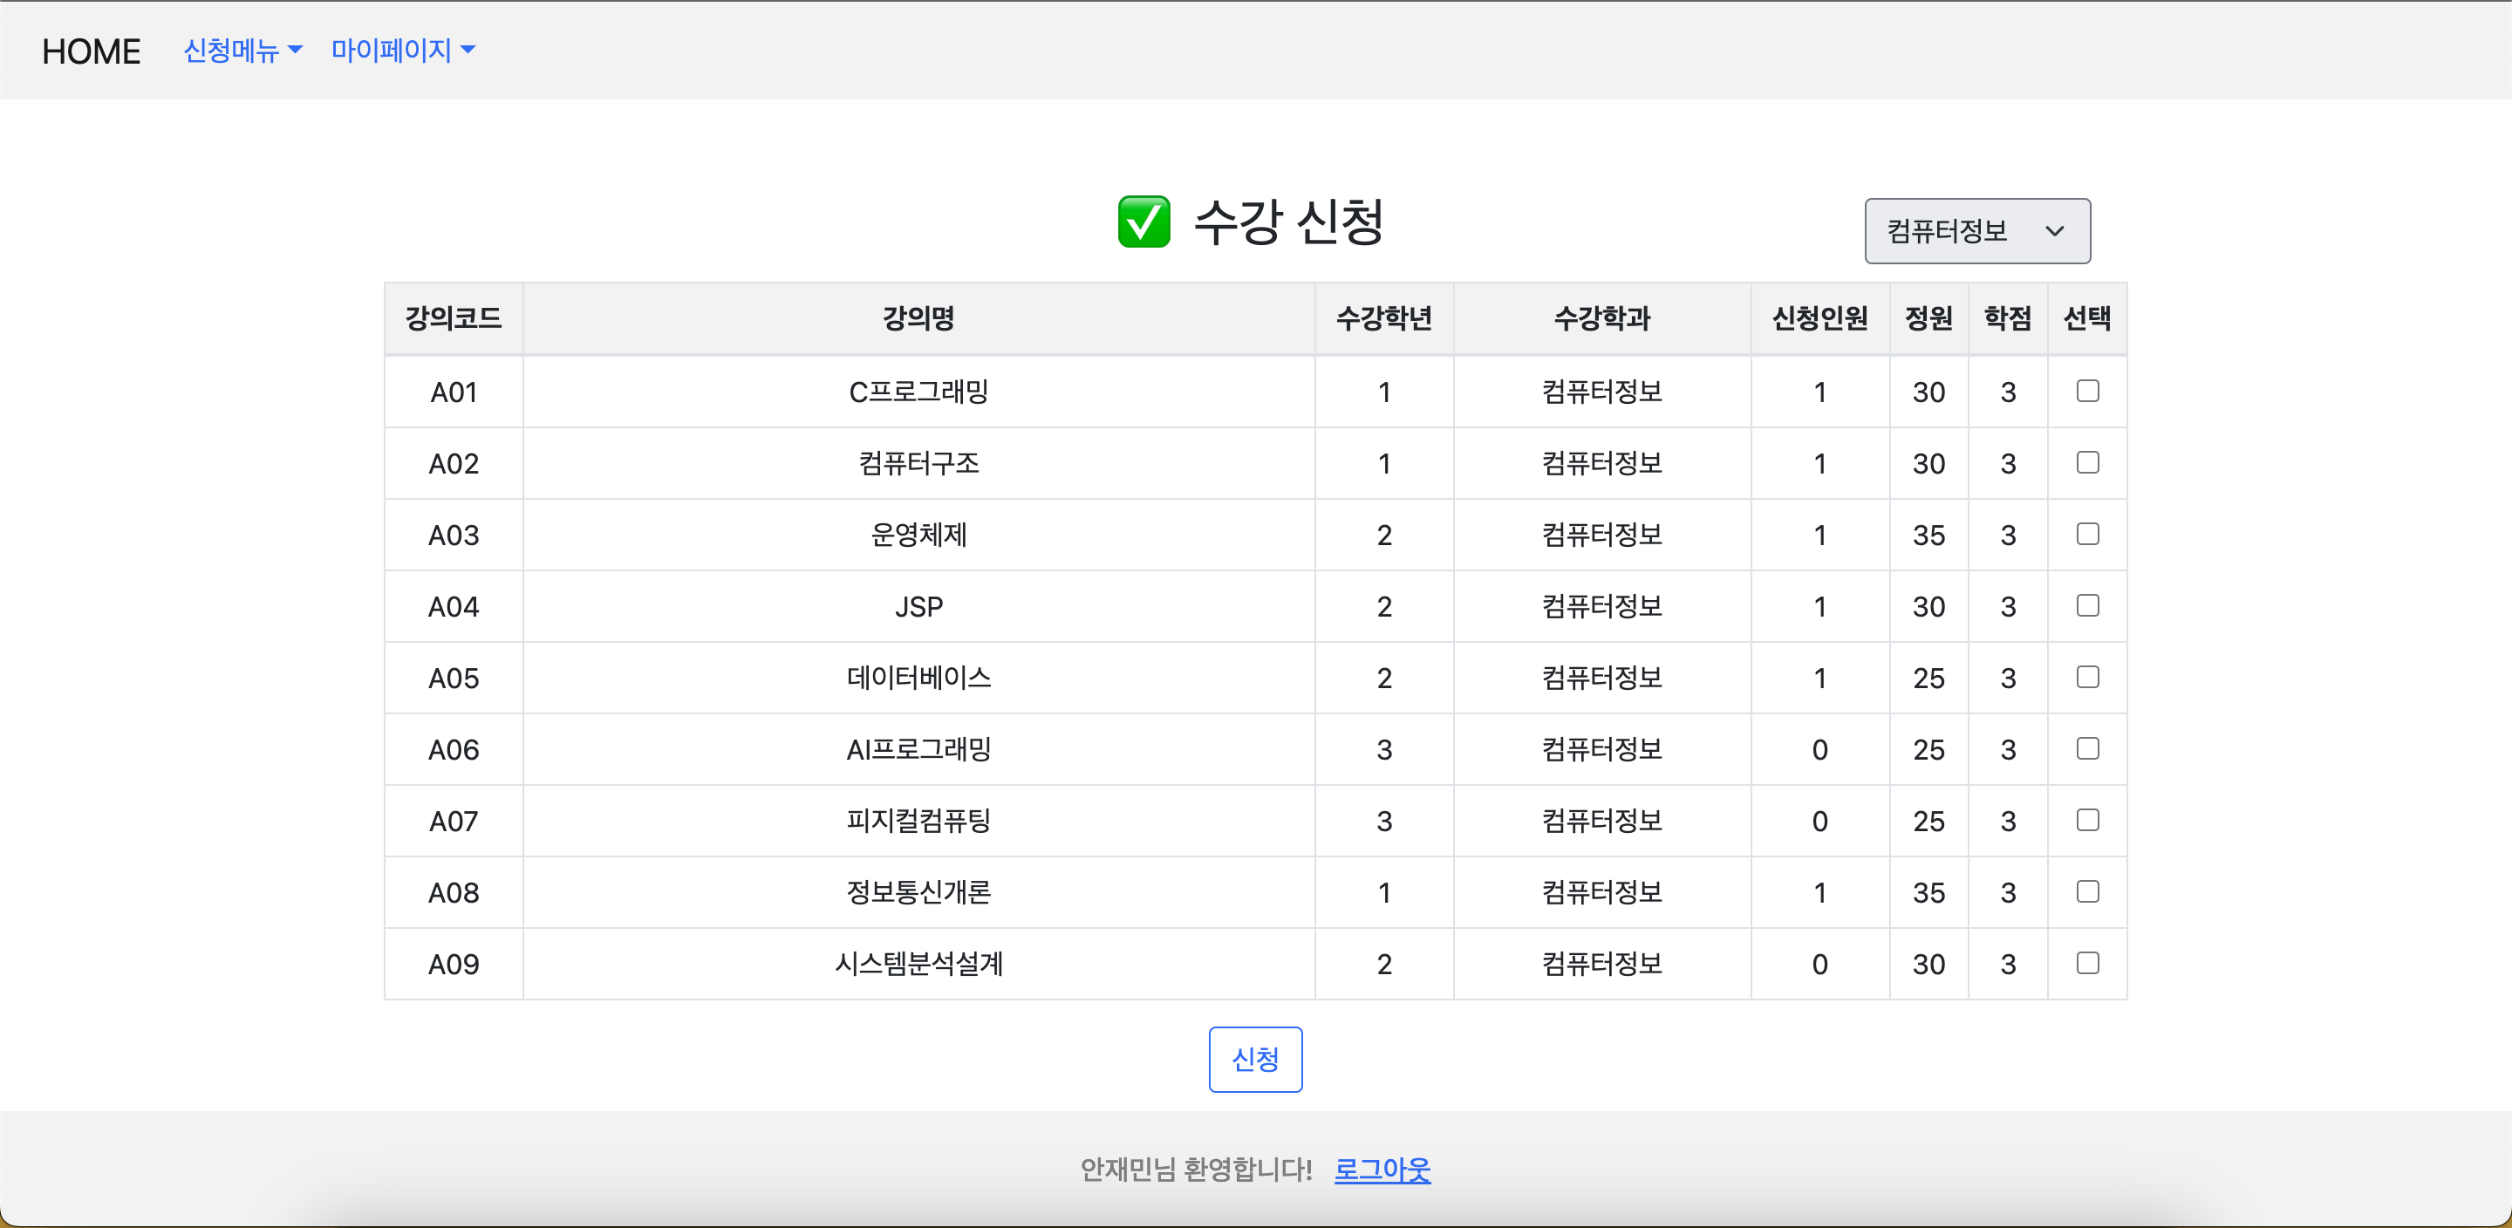
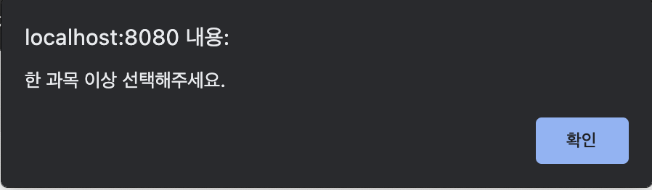
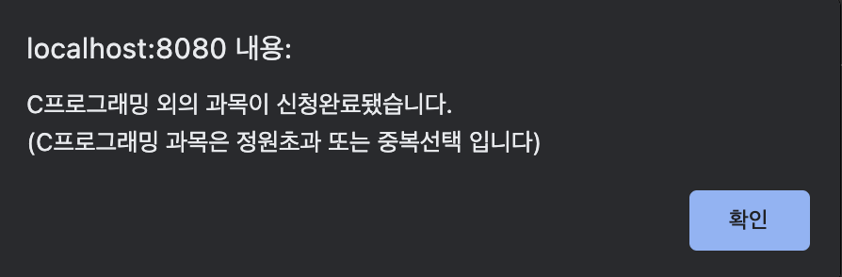
Chap06. 결과
수강신청페이지
미선택 시 -> alert창 이후 수강신청페이지
선택 시 -> alert창 이후 수강확인페이지

Slide 25
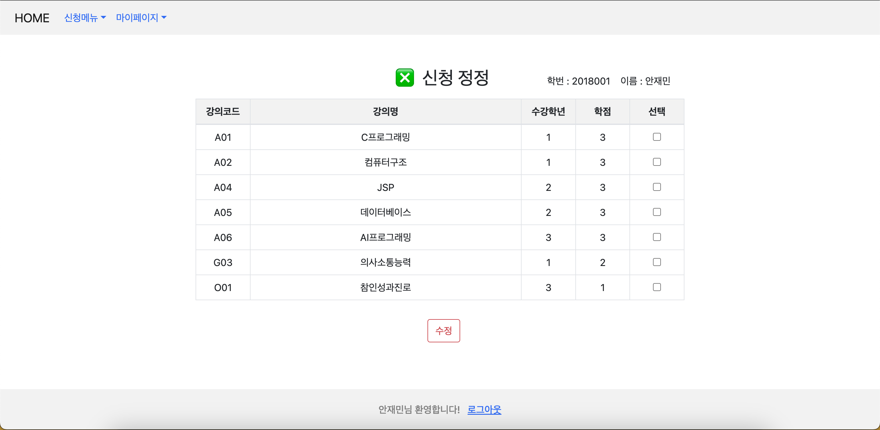
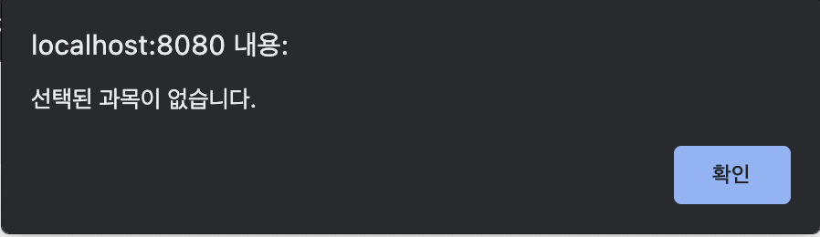
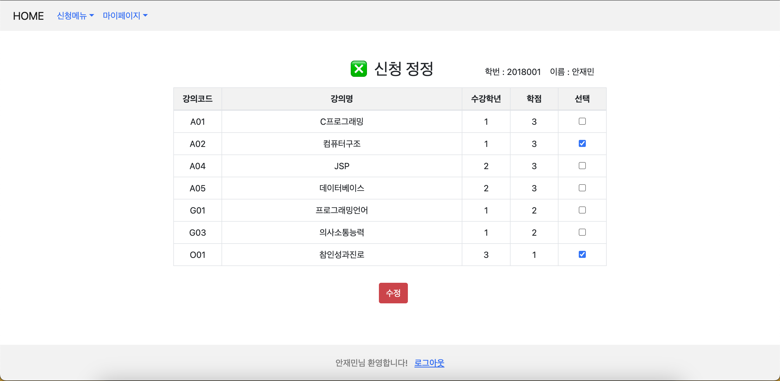
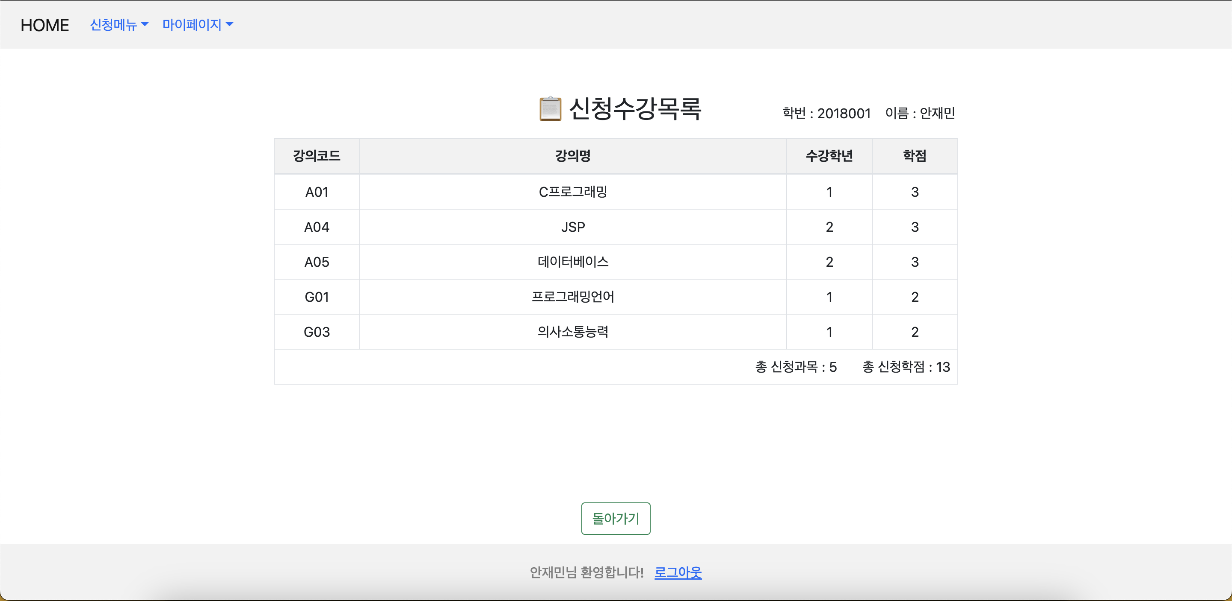
Chap06. 결과
수강정정페이지
미선택 시 -> alert창 이후 수강정정페이지
선택 시 -> 수강확인페이지

Slide 26
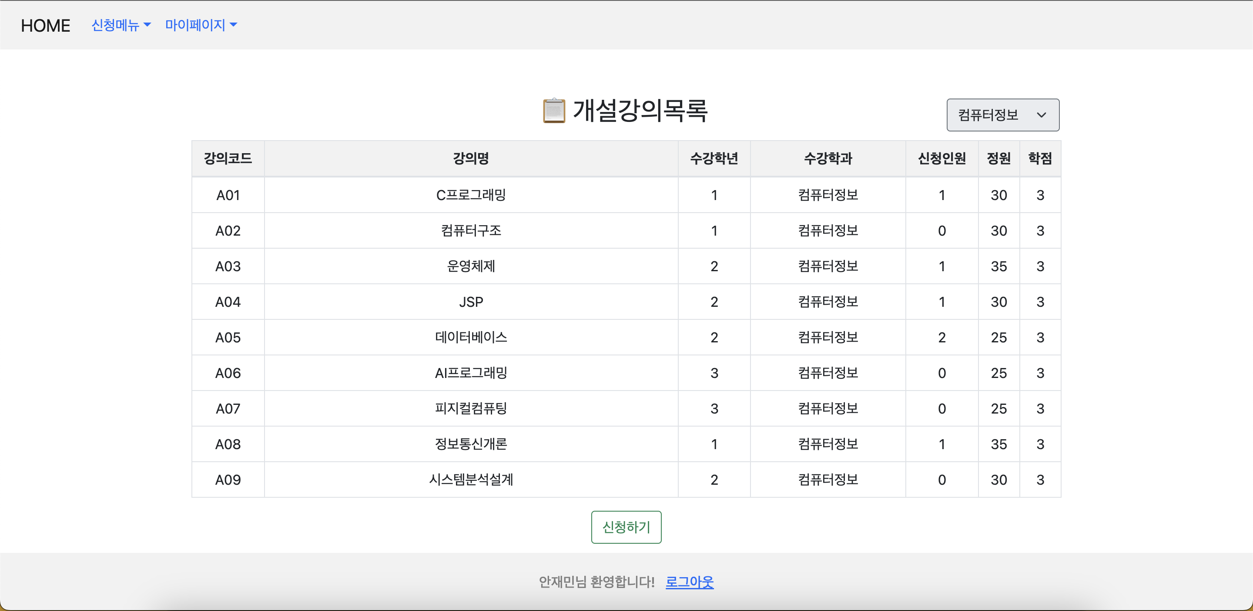
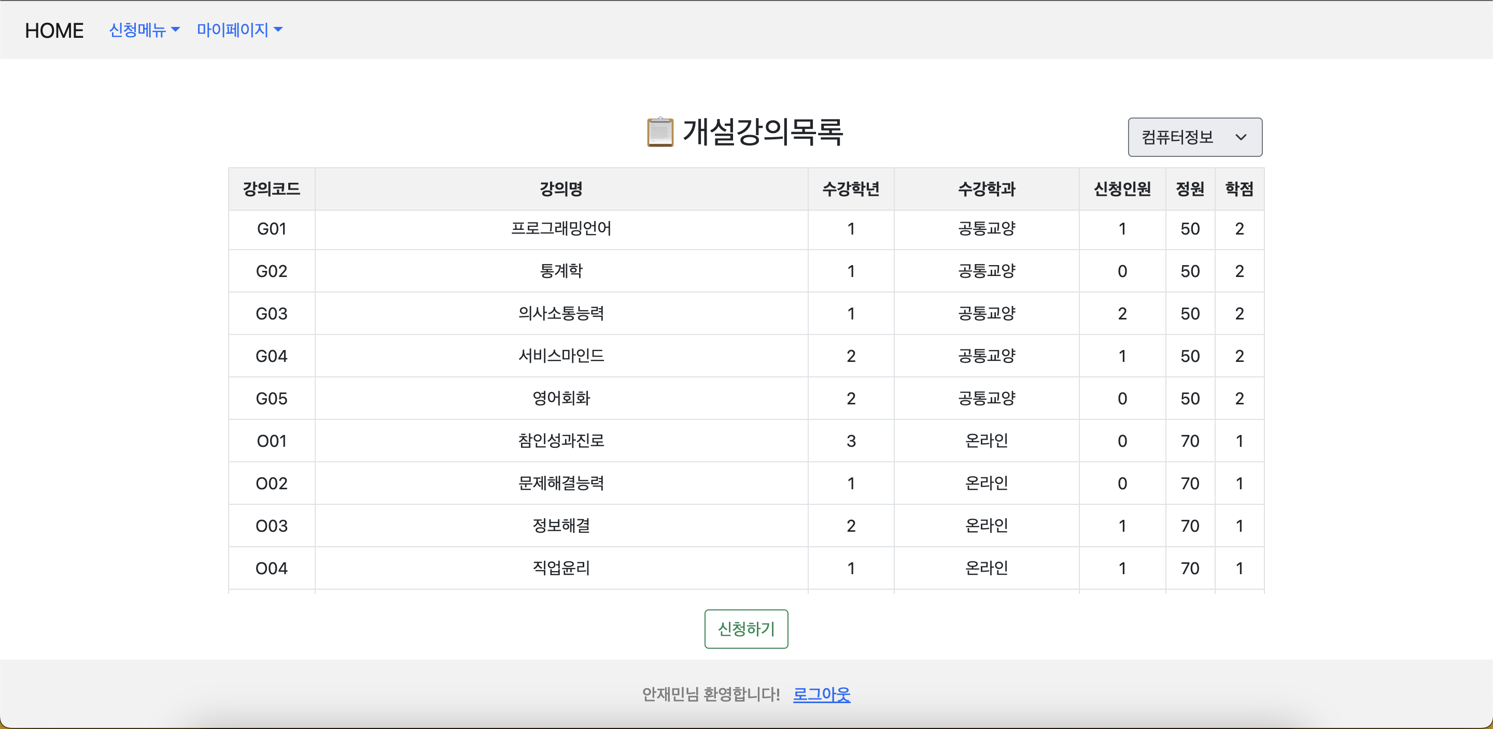
Chap06. 결과
개설강의페이지

Slide 27
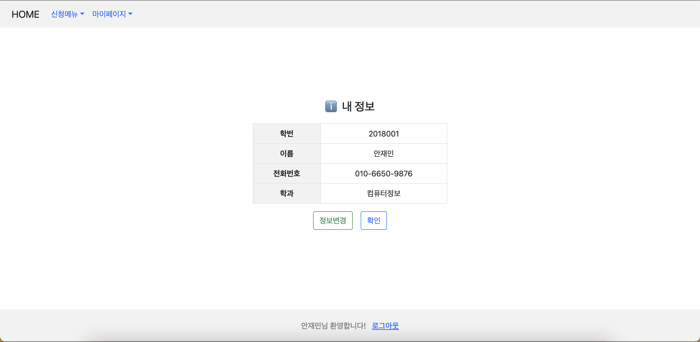
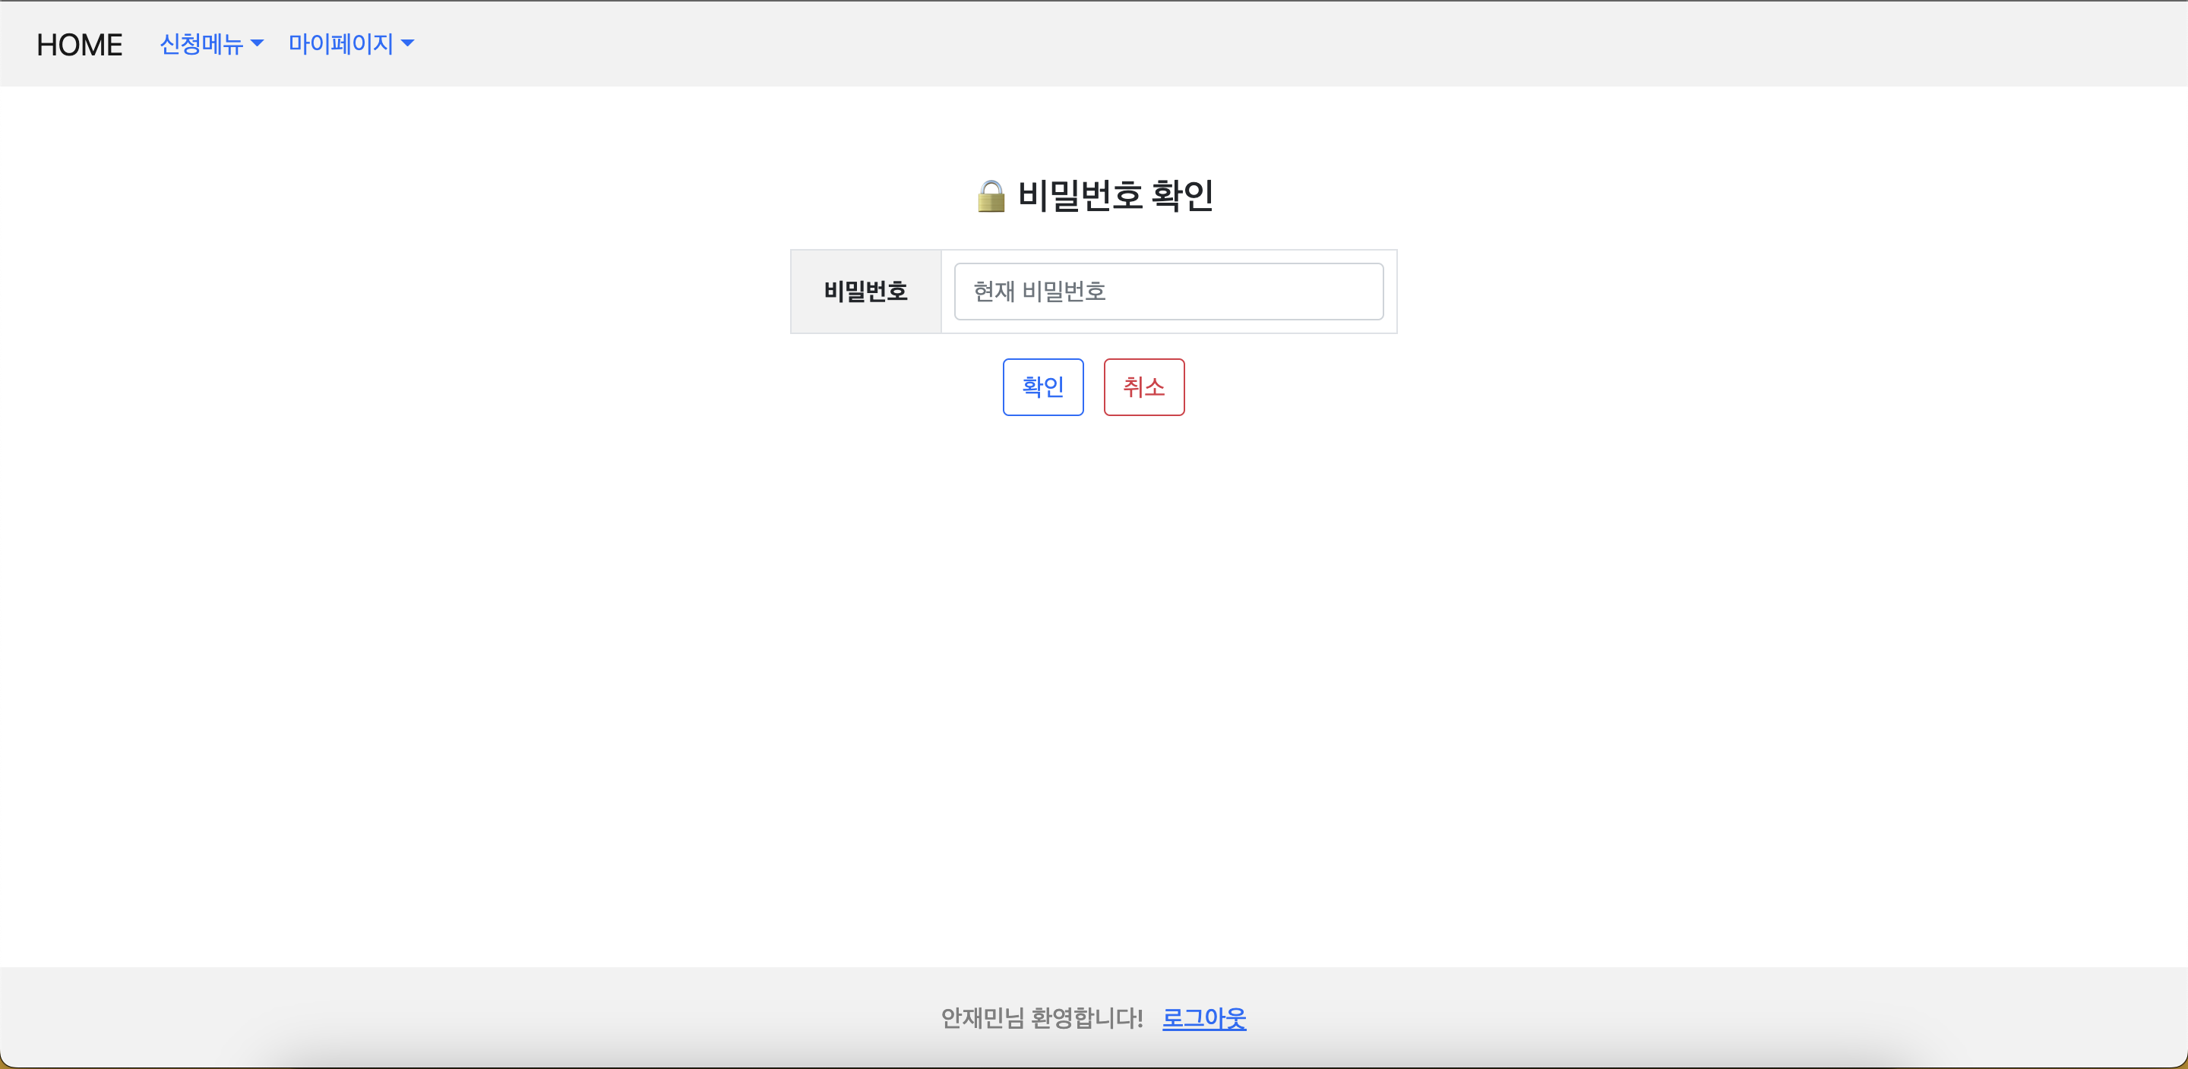
Chap06. 결과
마이페이지
정보변경페이지 – 비밀번호 재확인

Slide 28
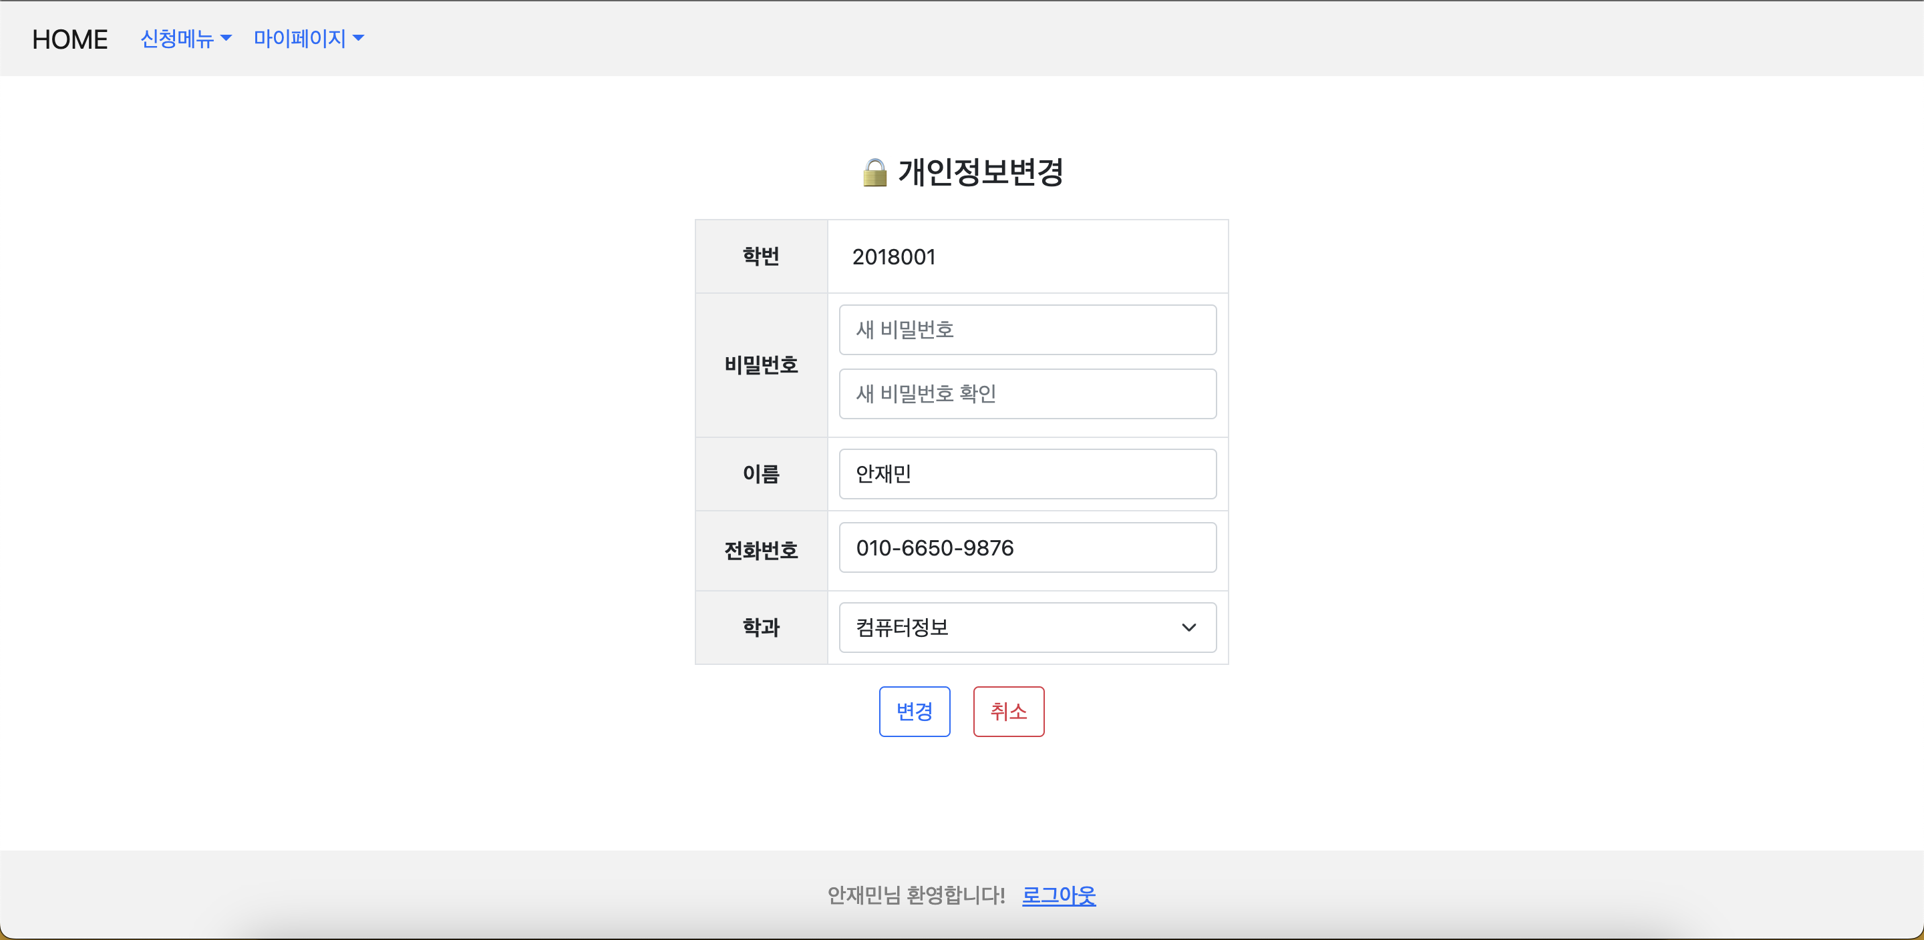
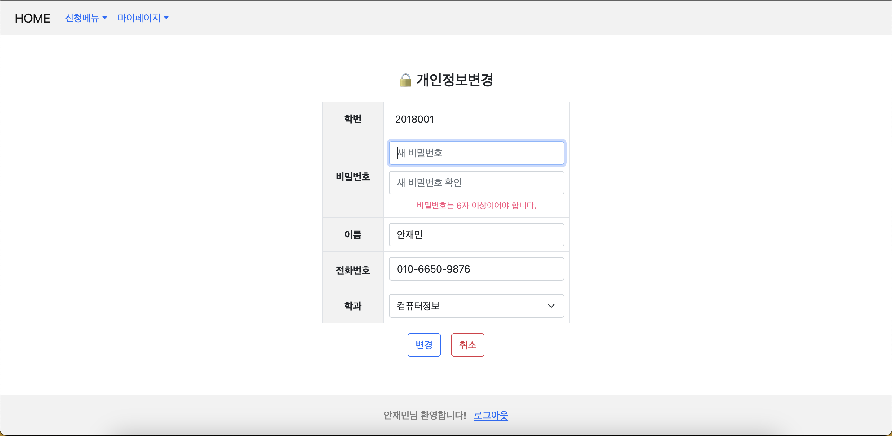

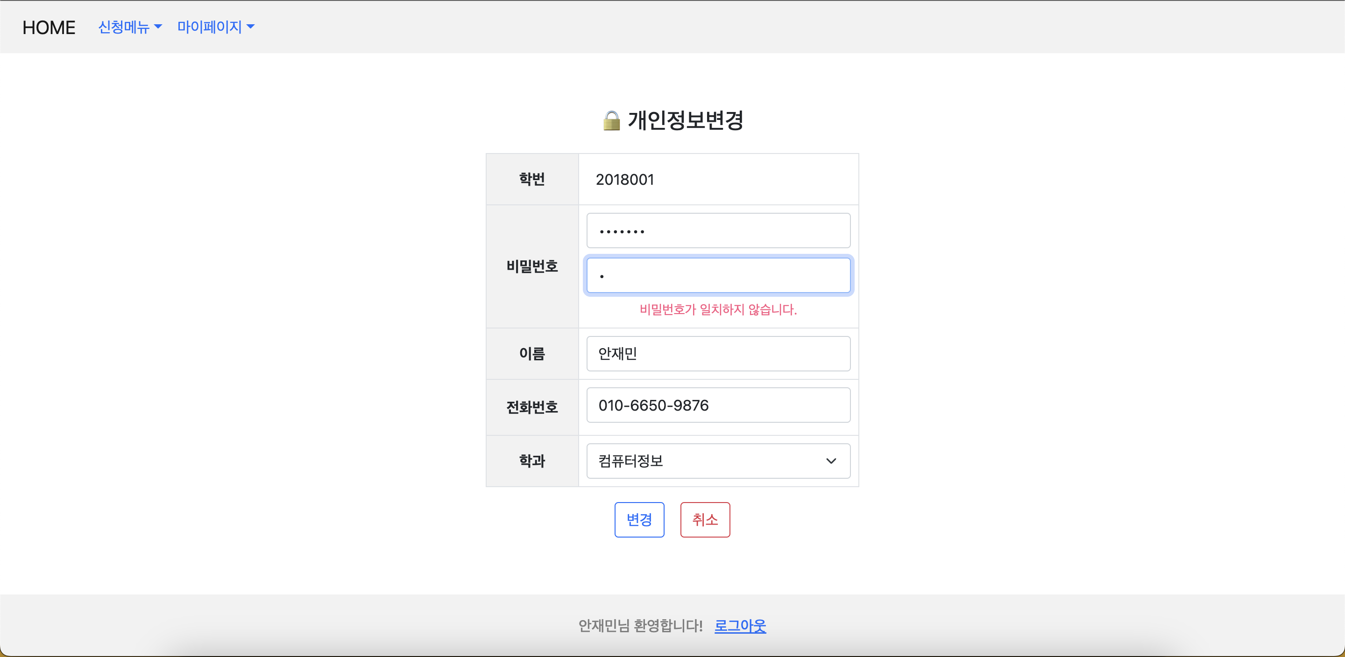
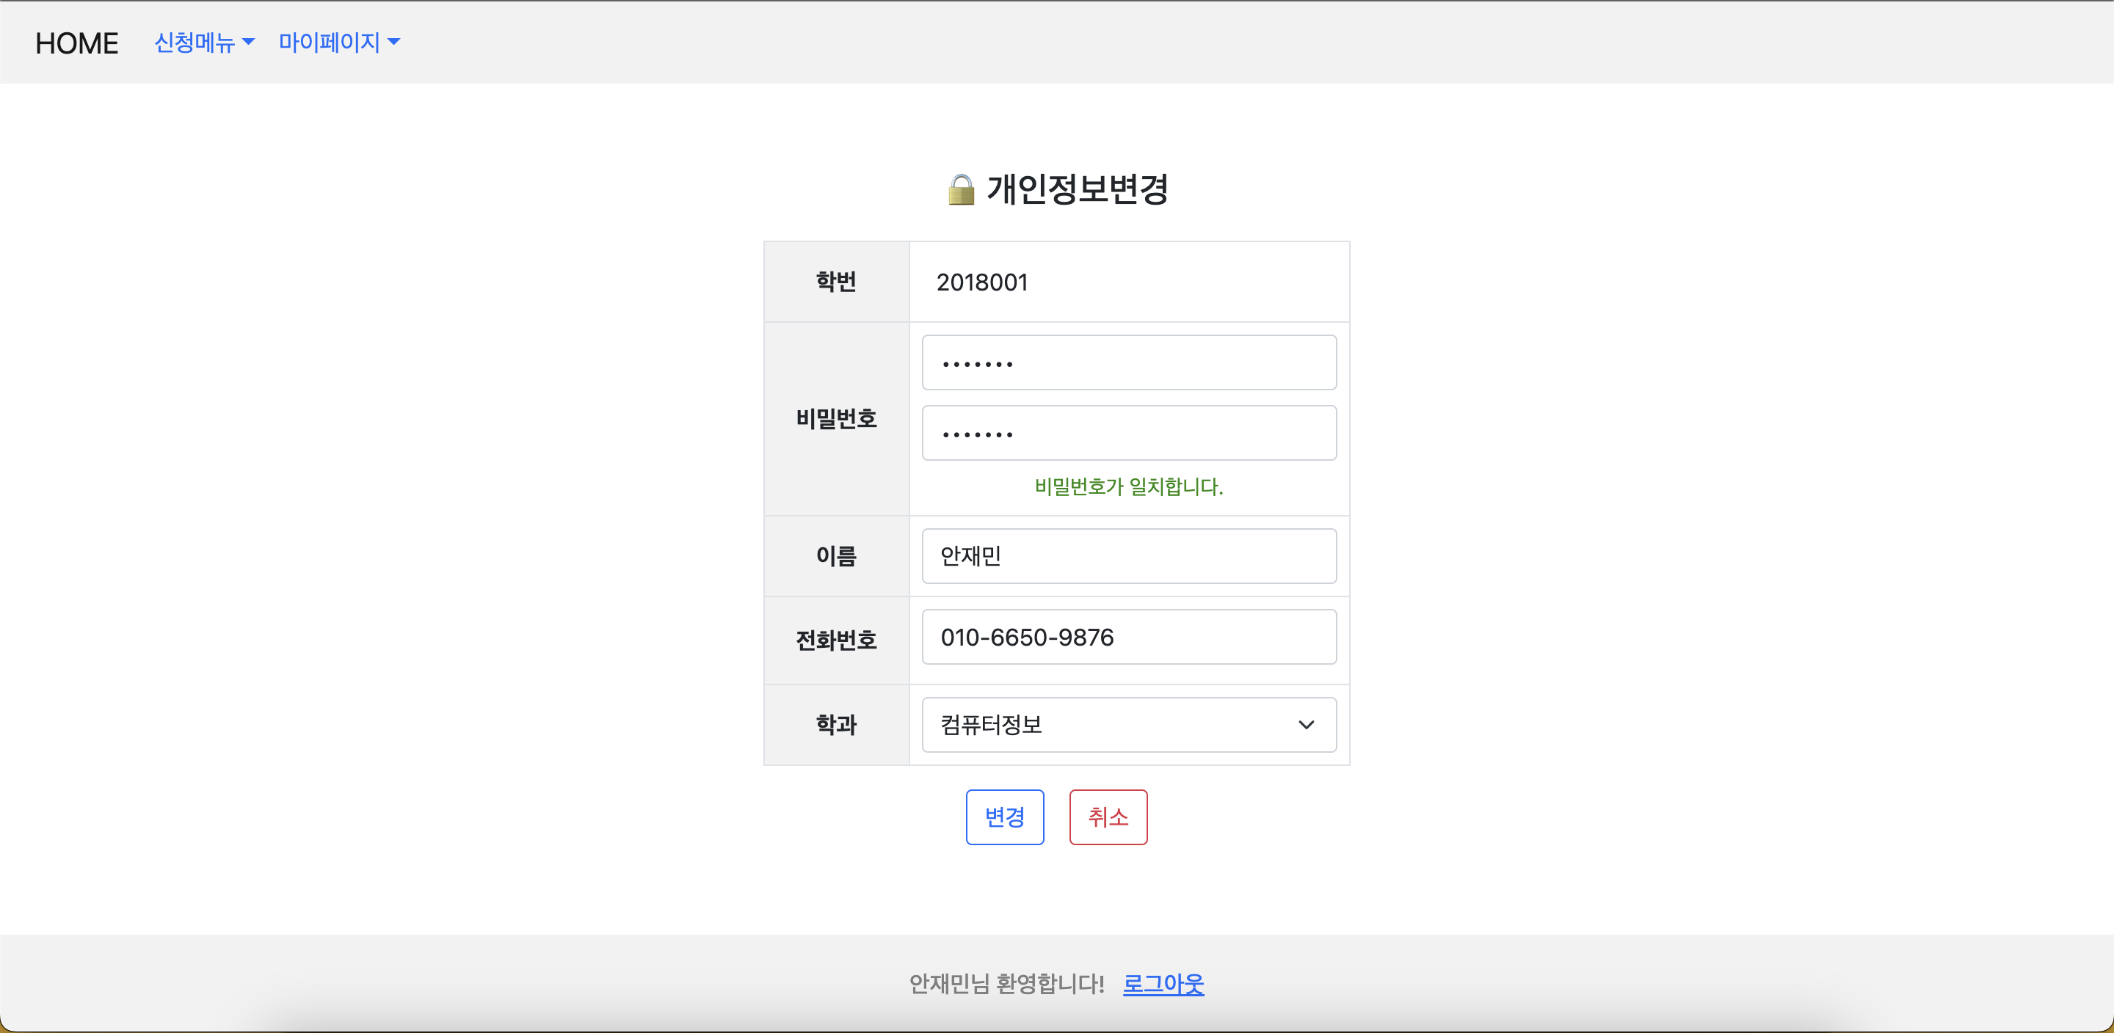
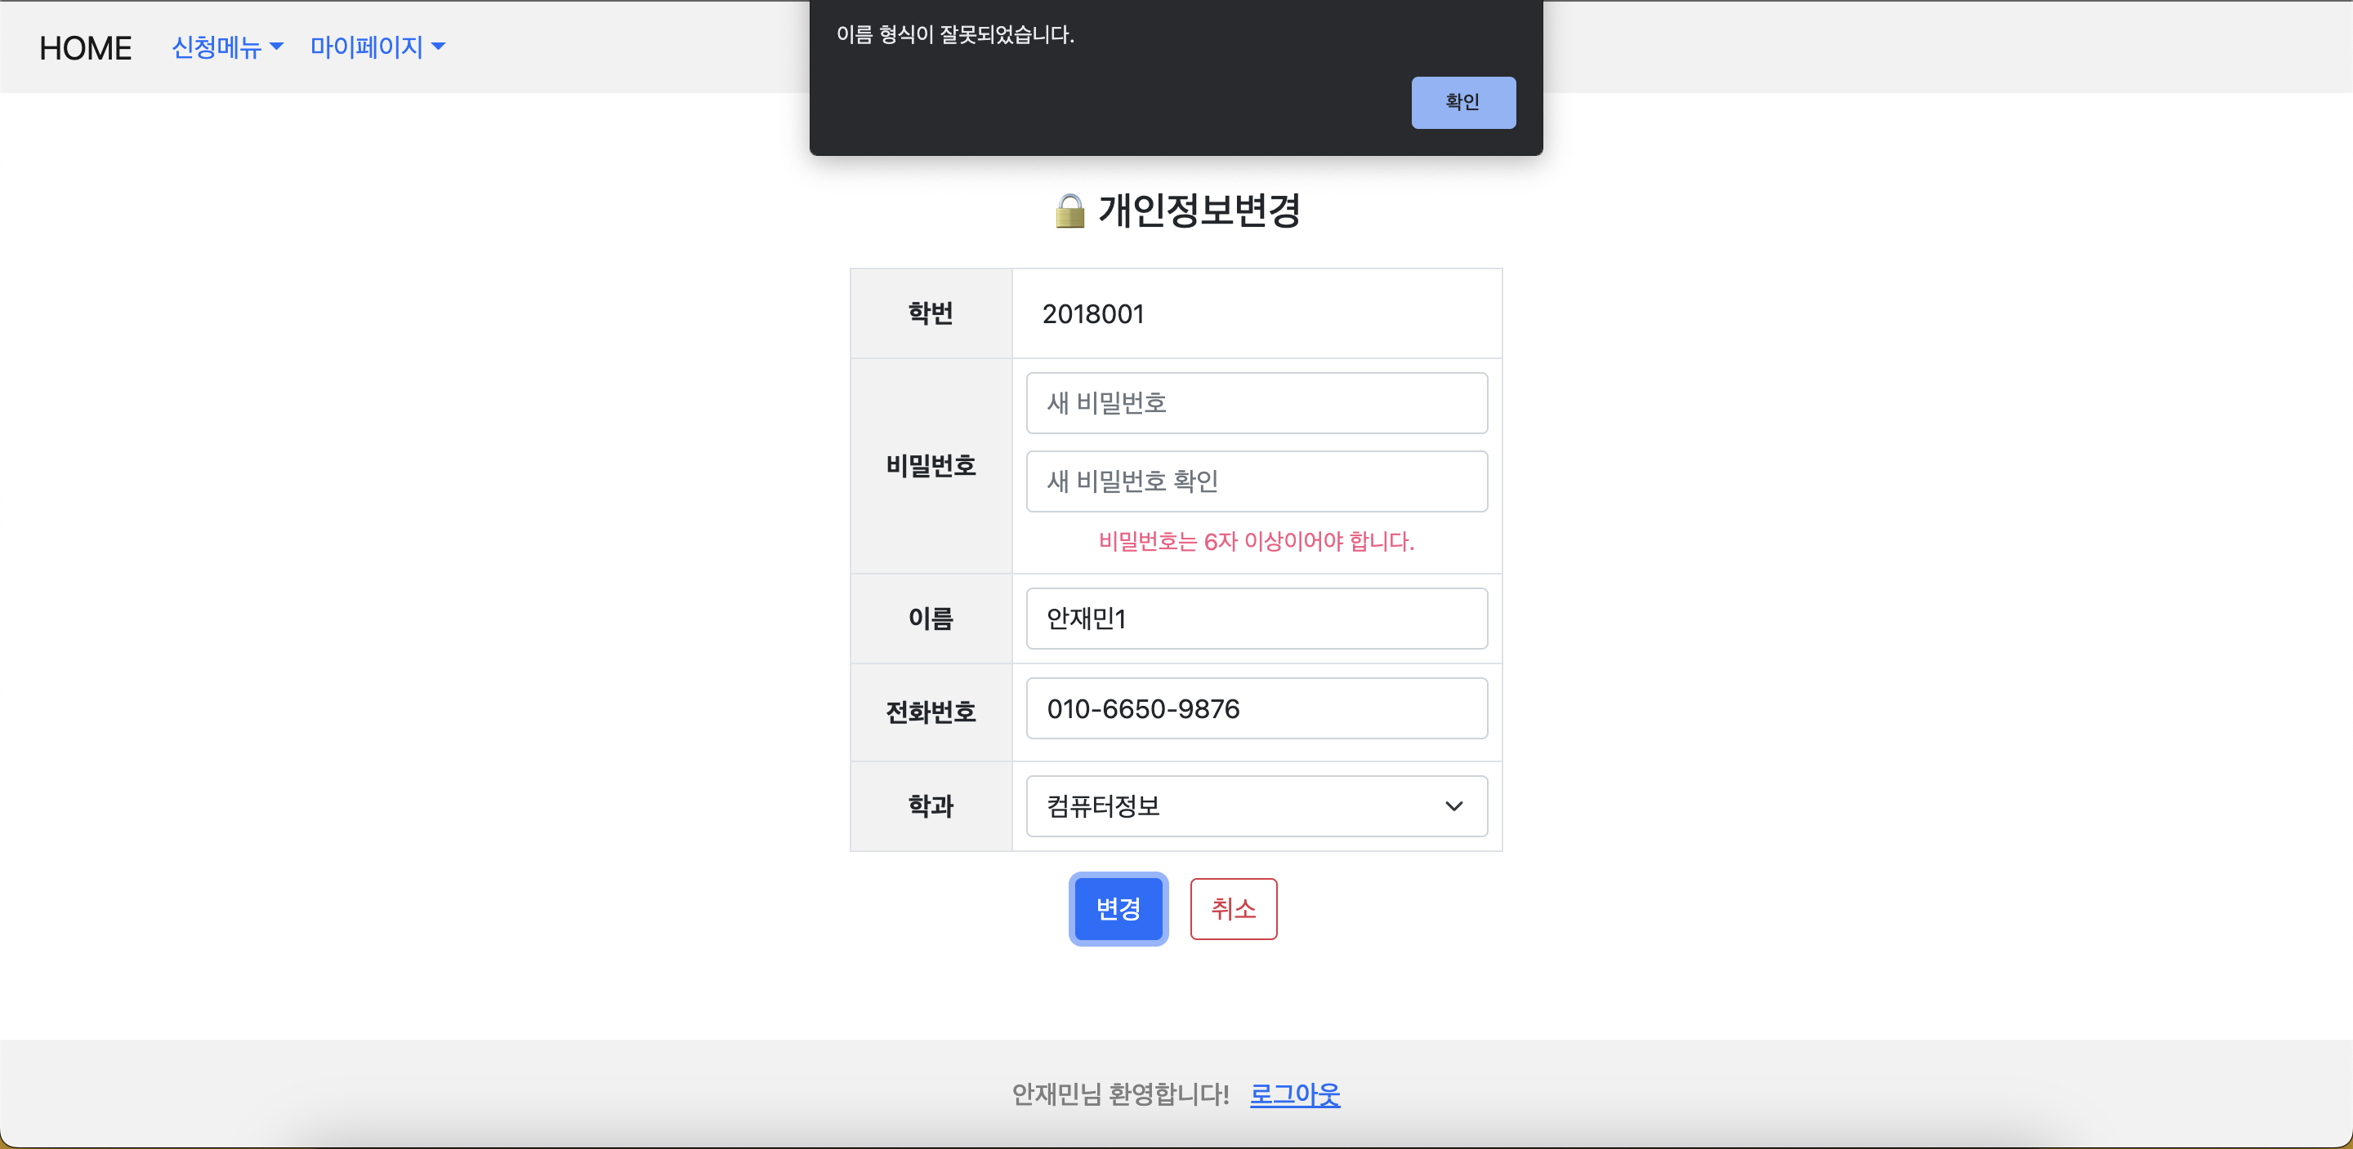
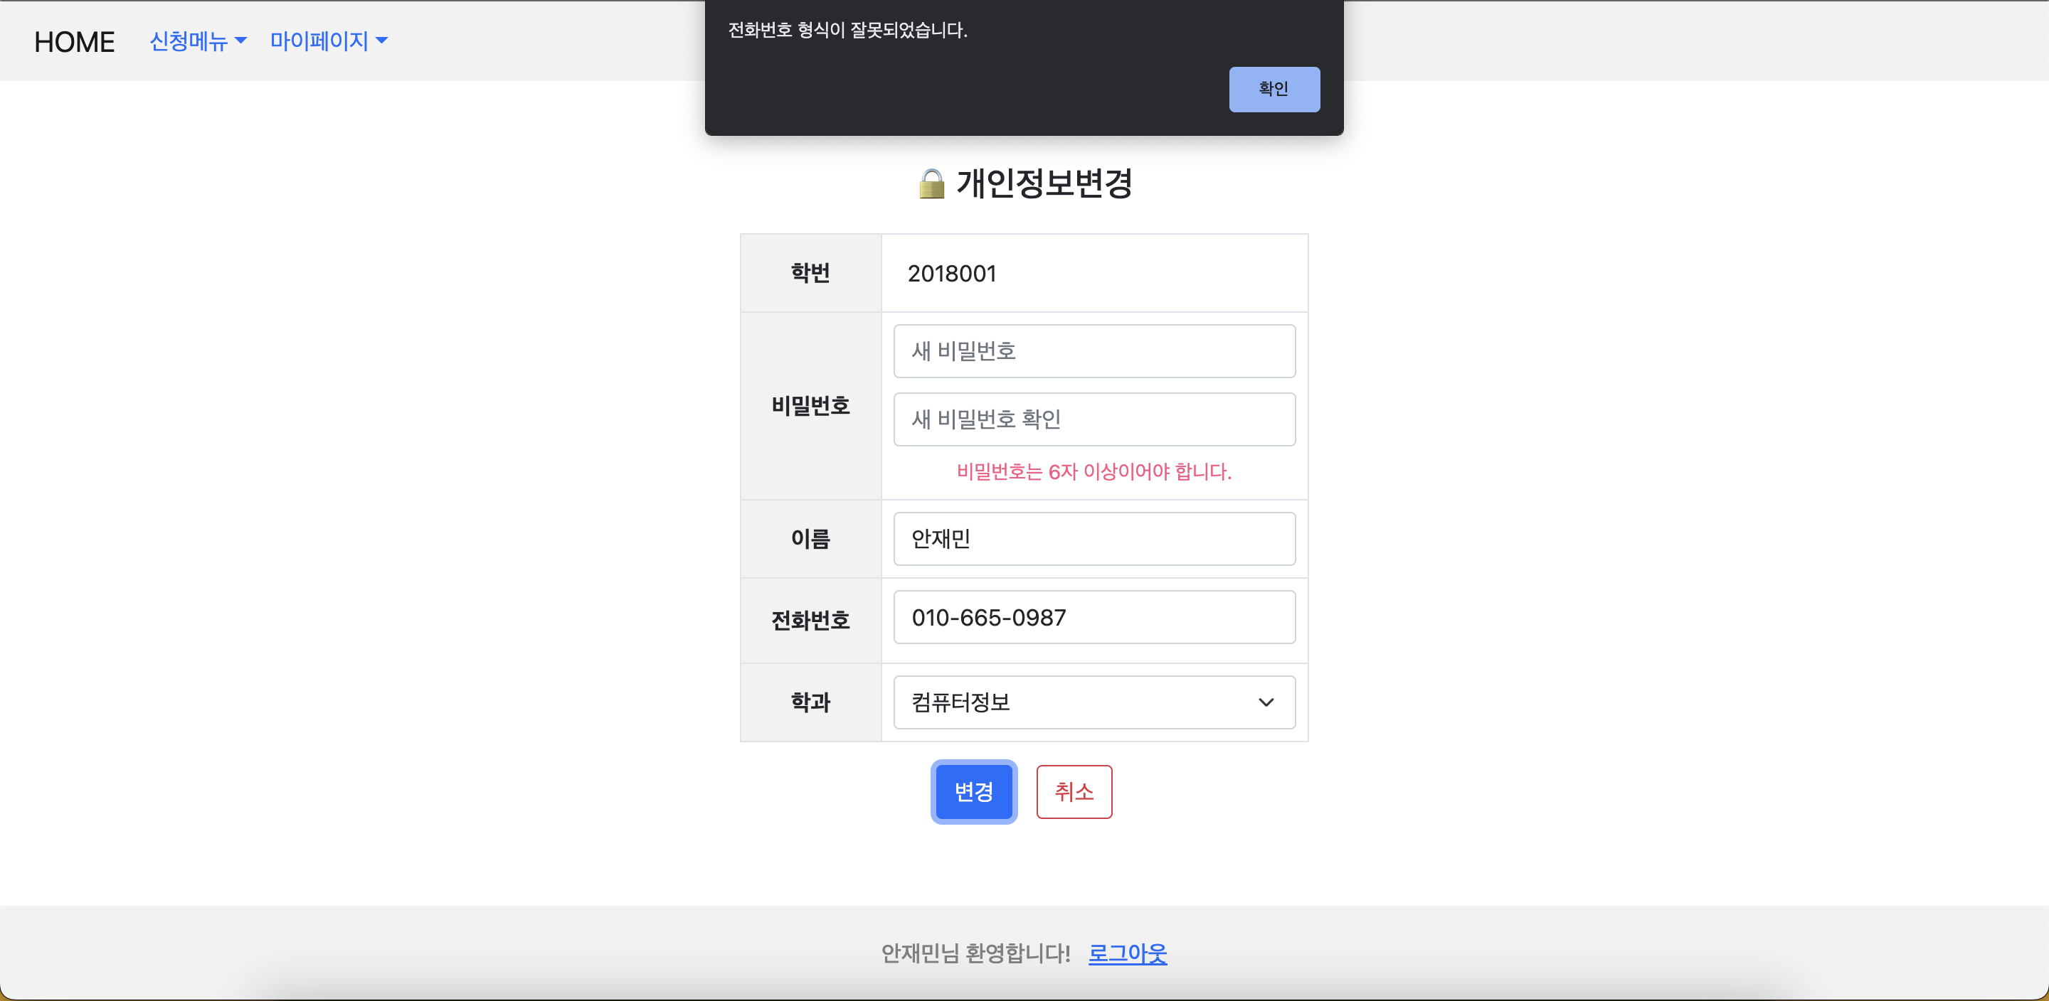
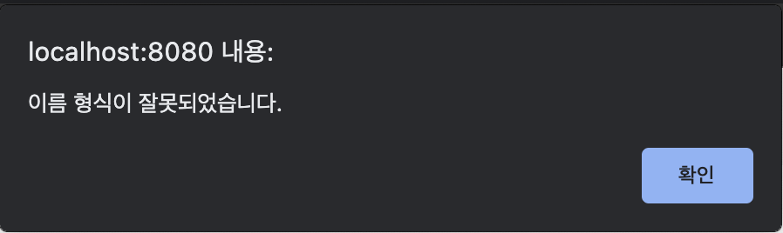
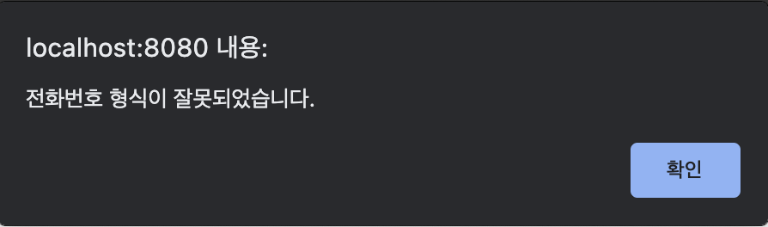
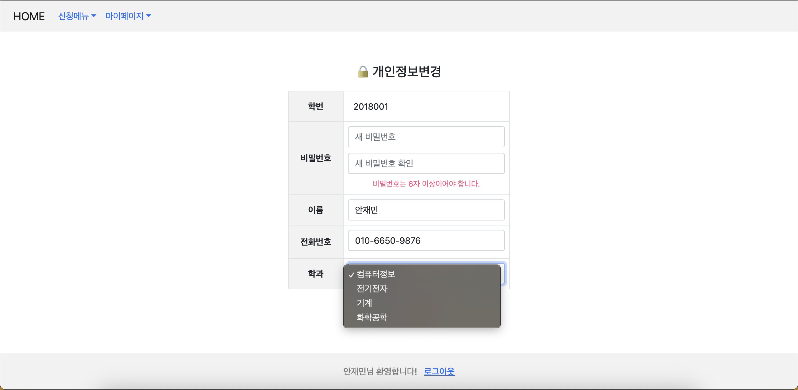
Chap06. 결과
정보변경페이지 – 비밀번호 재확인 완료
유효성 검사 항목
1. 비밀번호
2. 이름, 전화번호 형식
3. 학과

Slide 29
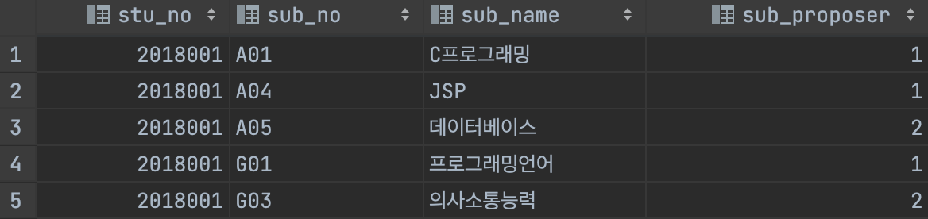
Chap06. 결과
신청목록페이지
데이터베이스 수강테이블

